Slide 1
Презентация к отчету
о проделанной
образовательной работе
музыкального руководителя
МДОУ «Детский сад №17»
Постниковой Ирины Евгеньевны
2016 – 2017 учебный год

Slide 2
Общие итоги
педагогической диагностики
Достаточный уровень |  | Близкий к достаточному уровень |  | Недостаточный уровень
Начало года | Конец года | Начало года | Конец года | Начало года | Конец года
52% | 68% | 41% | 30% | 7% | 2%
Итог: Достаточный уровень: +16%
Близкий к достаточному уровень: - 11%
Недостаточный уровень: - 5%

Slide 3
Участие в конкурсах Ростовского муниципального района
и МДОУ
«Детский сад №17»

Slide 4
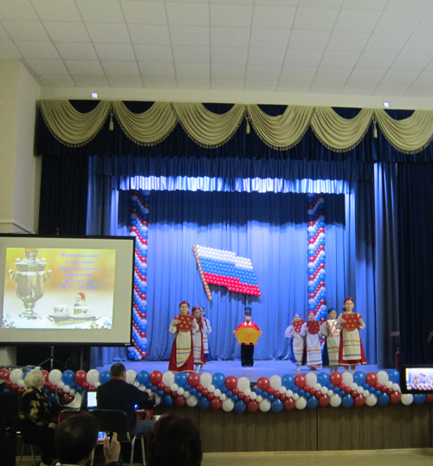
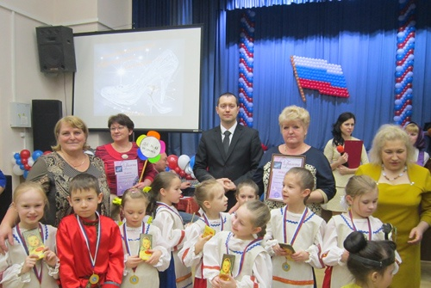

Slide 9
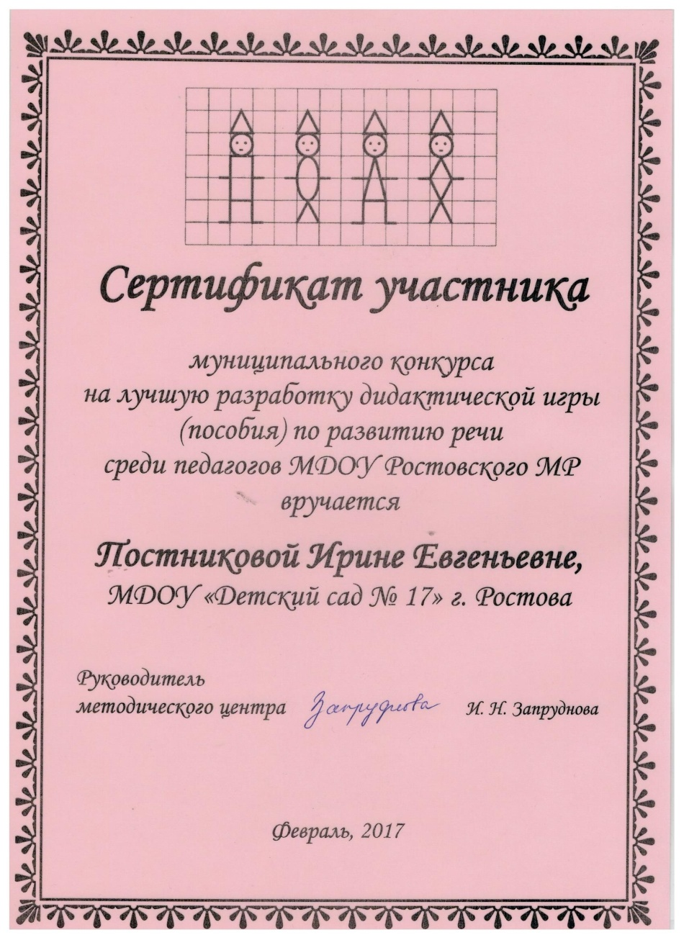

Slide 10
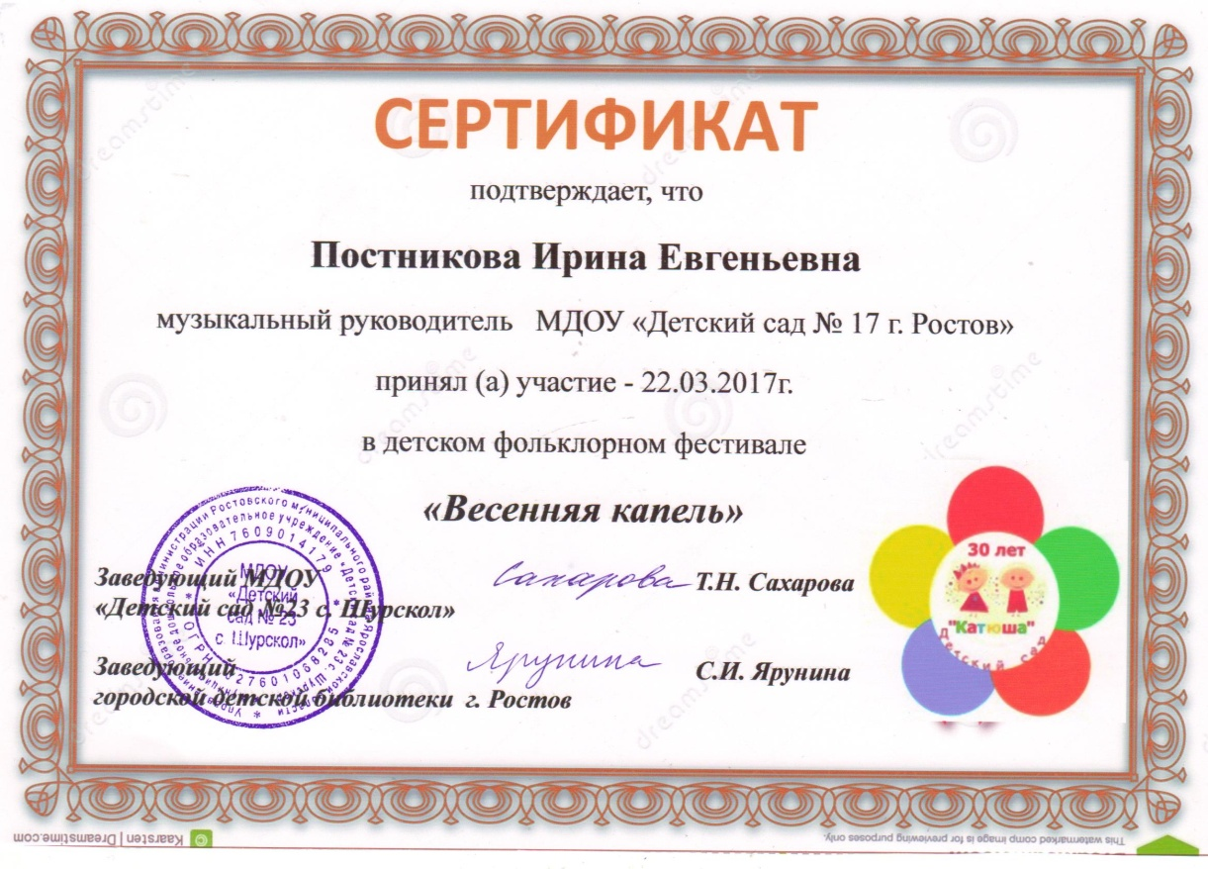

Slide 11
Участие
во Всероссийском конкурсе для детей
и педагогов «Рассударики»

Slide 12
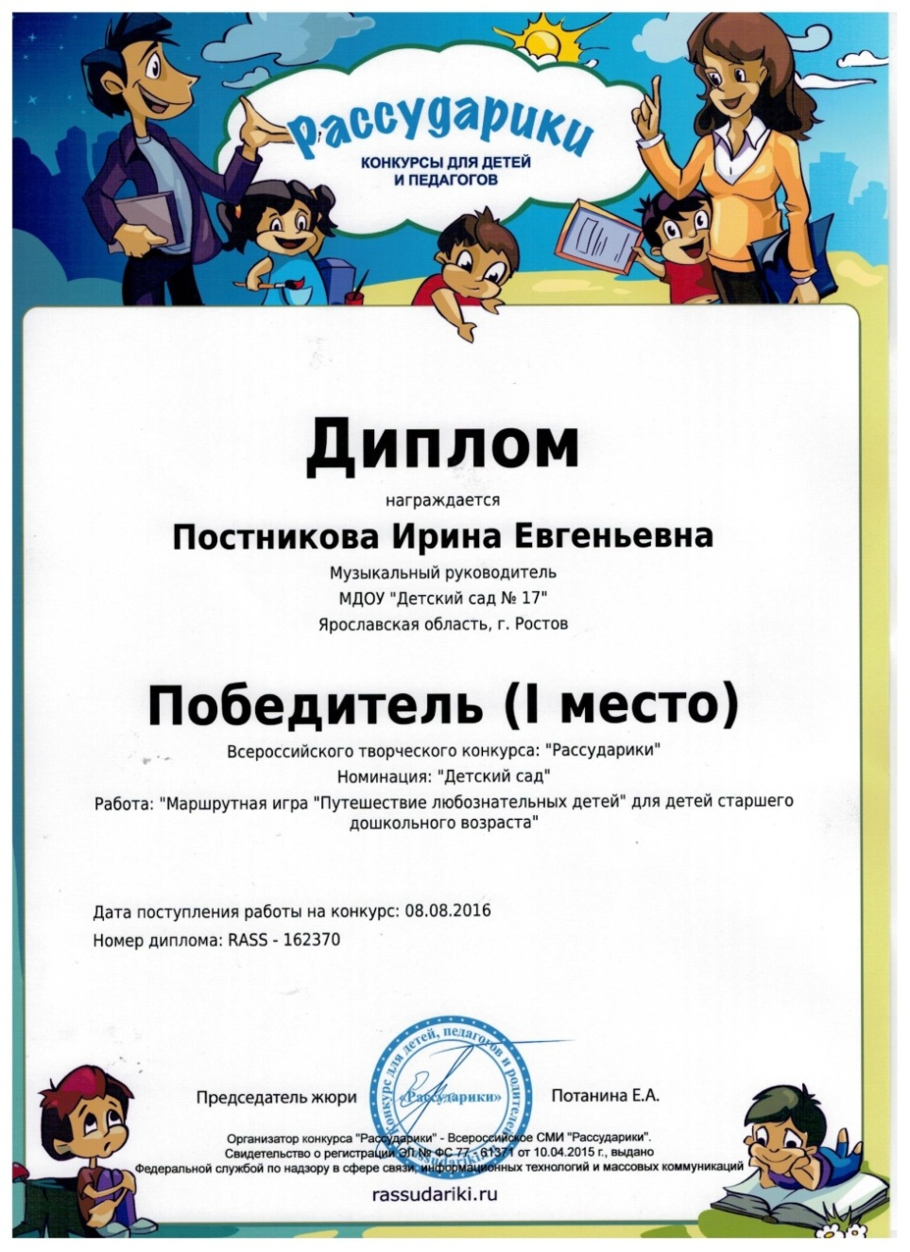

Slide 13
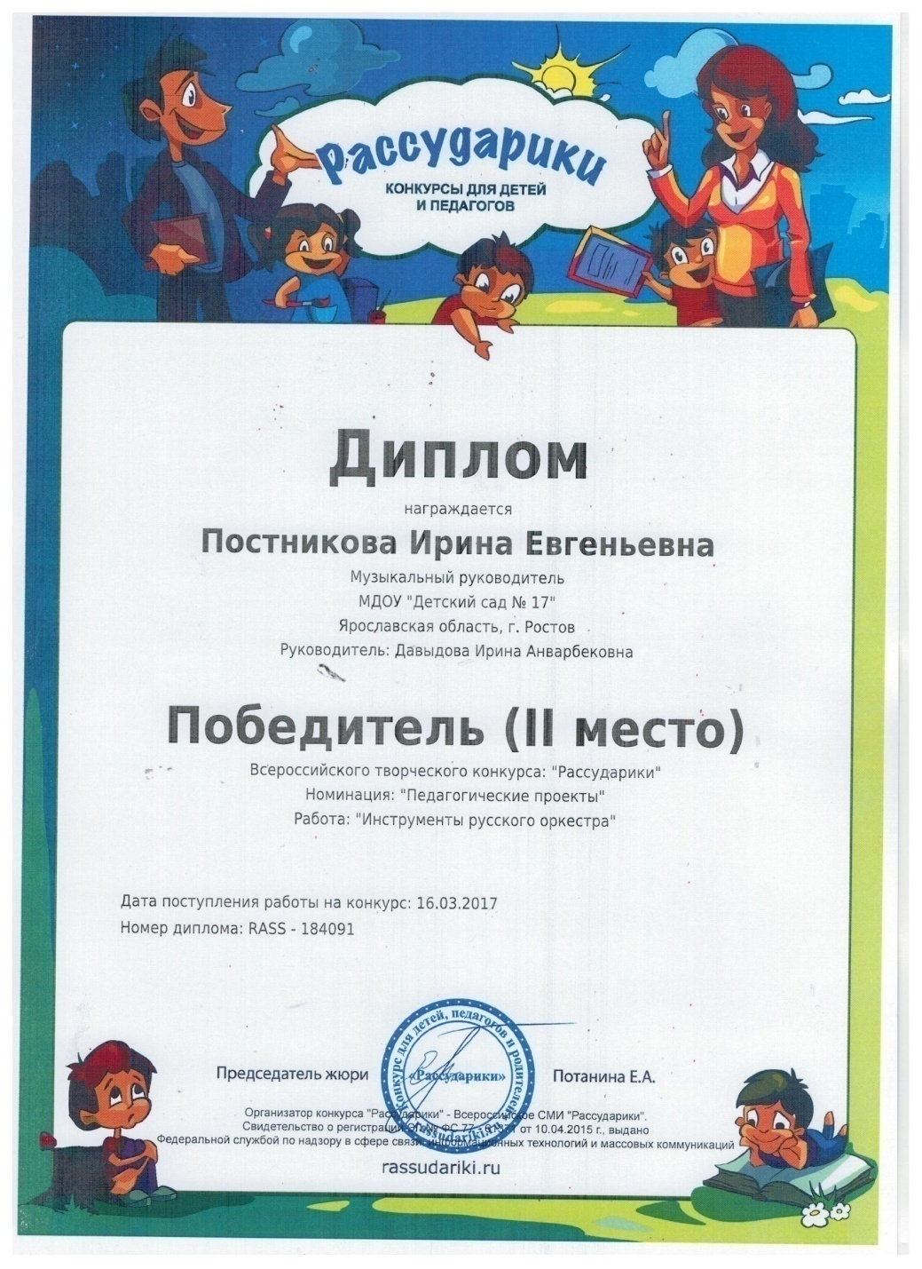

Slide 14
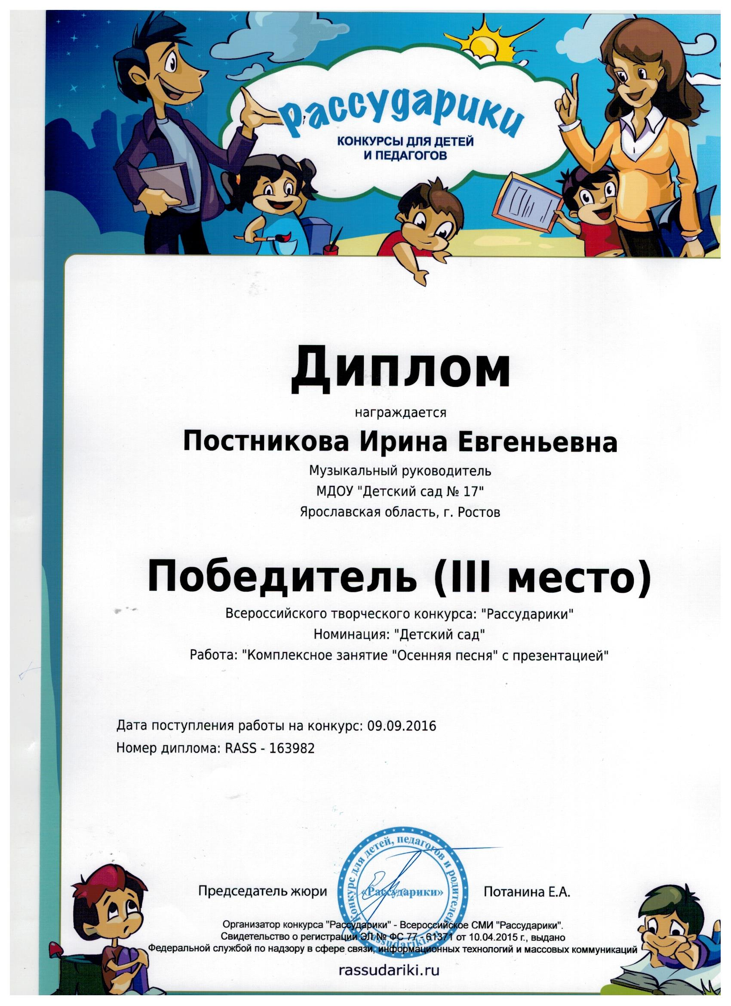

Slide 15
Участие во всероссийском конкурсе «Доутесса» (для воспитателей и специалистов)

Slide 17
Обогащение музыкальной развивающей предметно – пространственной среды

Slide 18
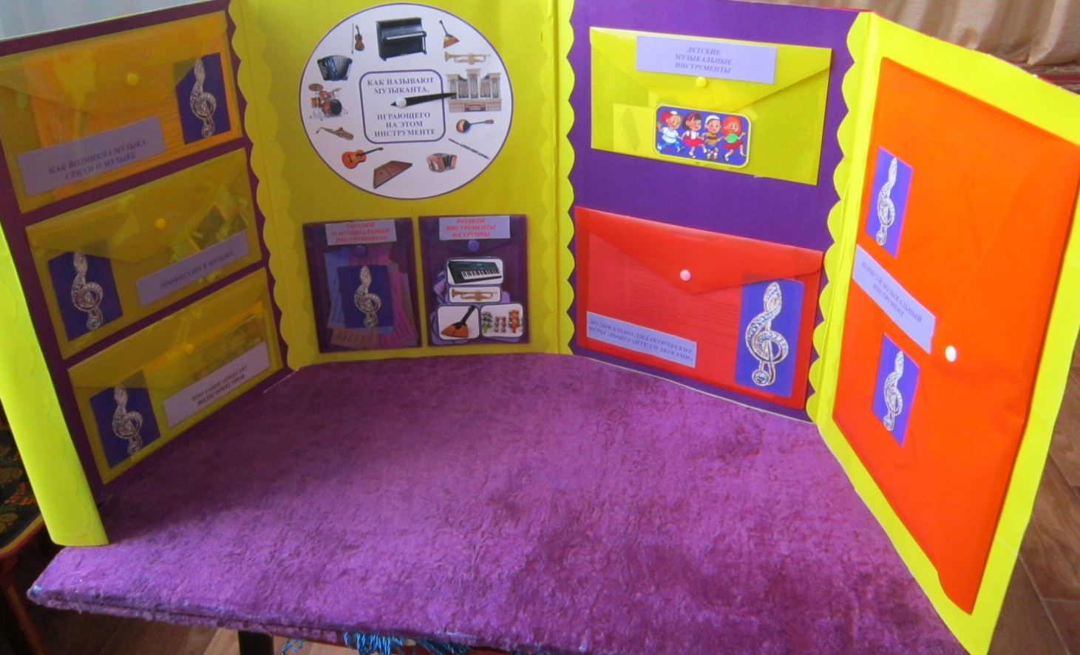
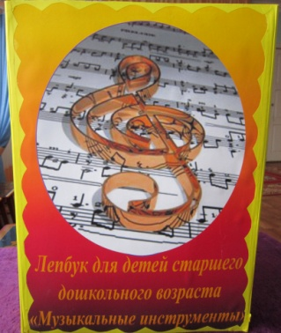
Дидактическое пособие лепбук «Музыкальные инструменты»

Slide 19
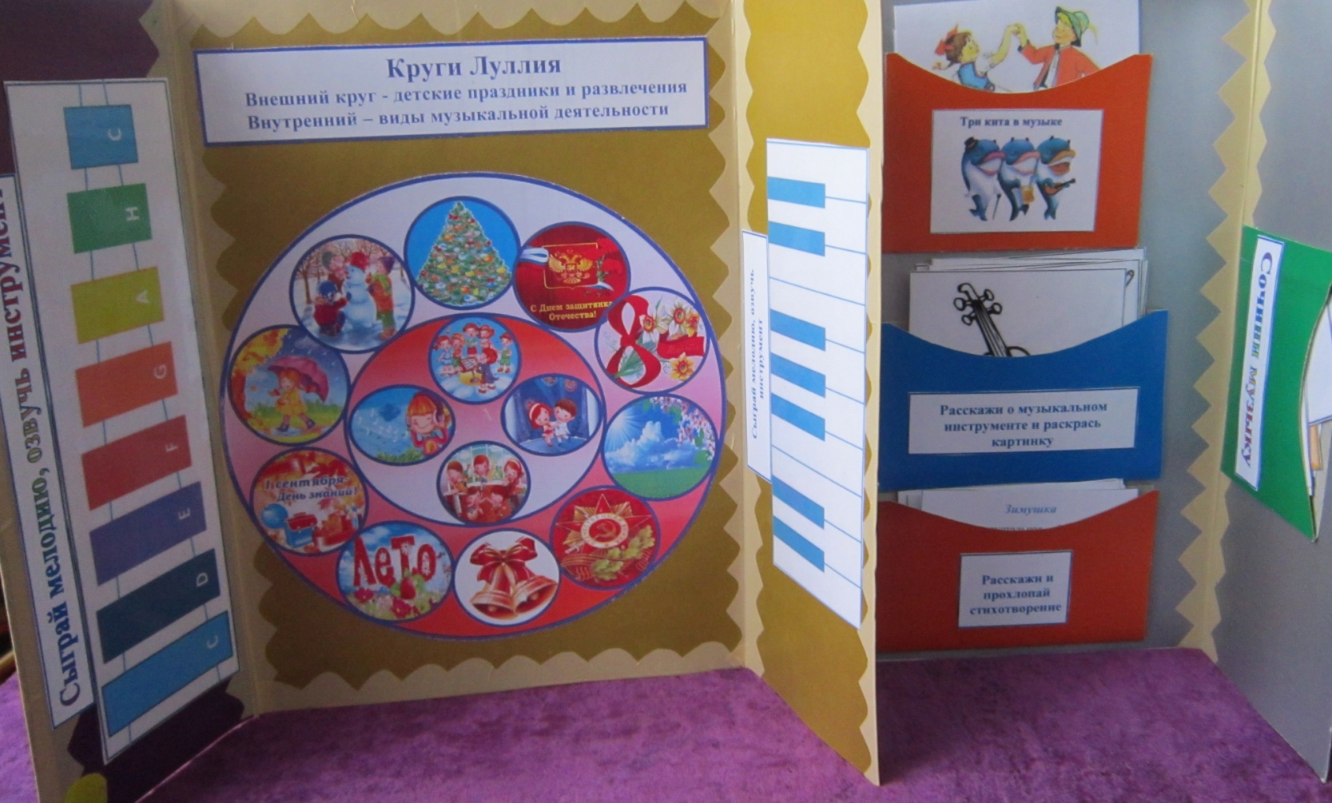
Дидактическое пособие лепбук «Музыкальная книжка»

Slide 20
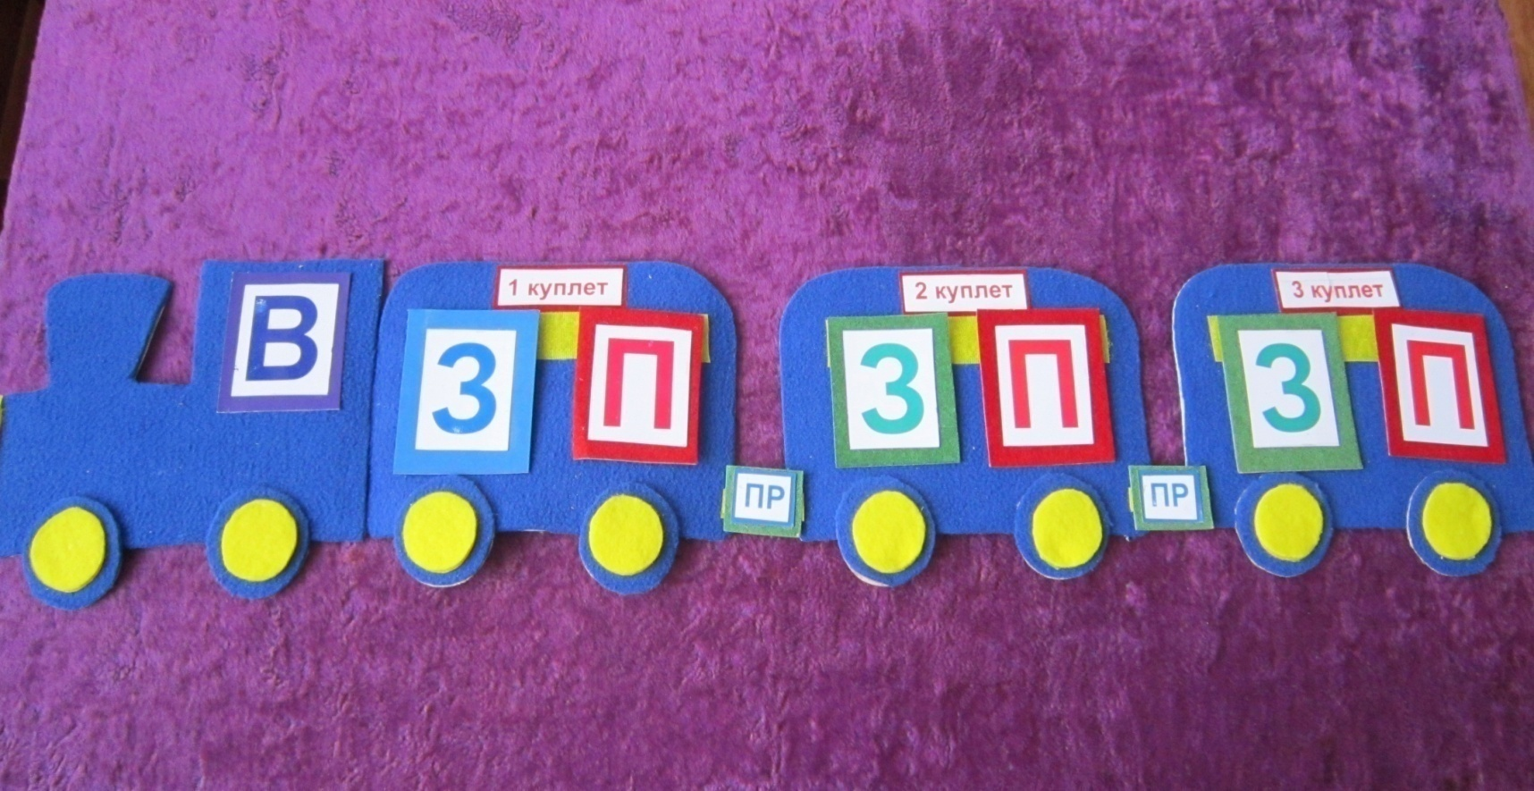
Музыкально-дидактическая игра «Паровозик – песенка»

Slide 21
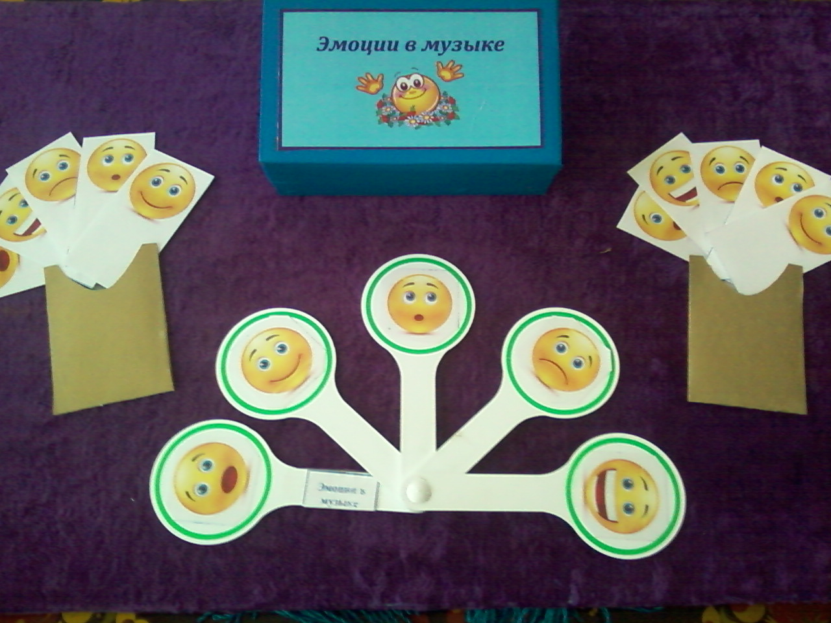
Дидактическое пособие «Эмоции в музыке»

Slide 22
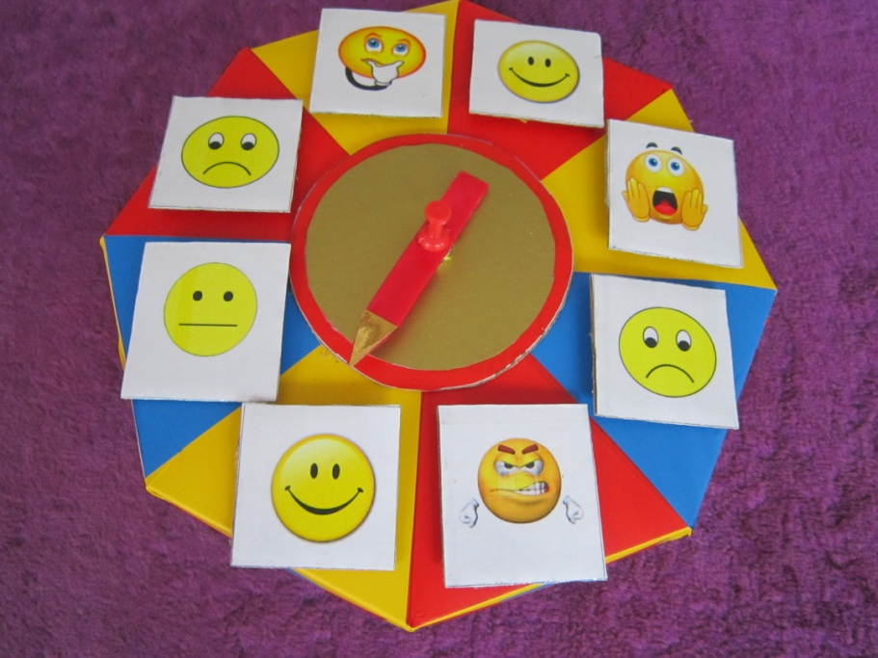
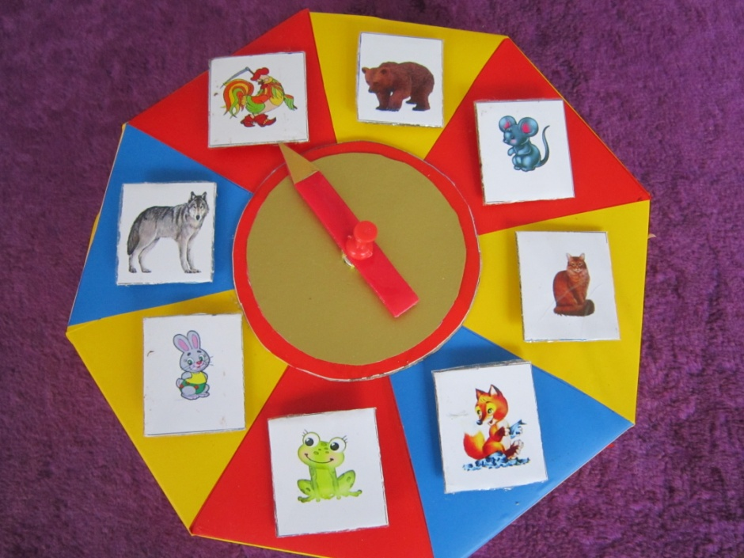
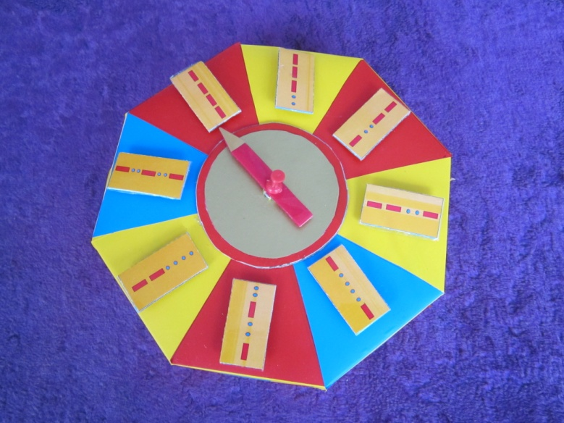
Дидактическая игра «Веселая карусель»

Slide 23
Взаимодействие с родителями и социальными партнерами

Slide 24
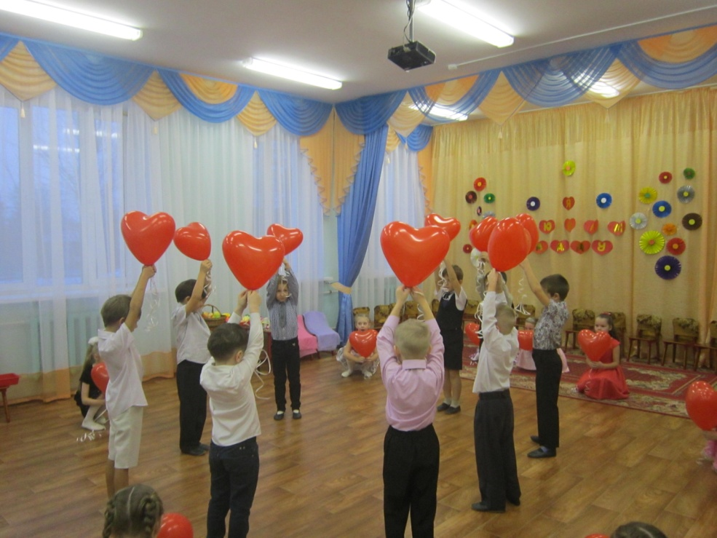
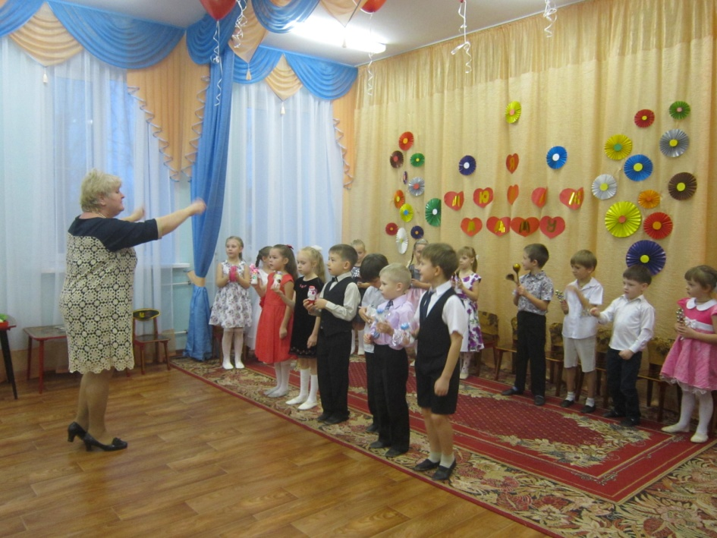
«День матери»

Slide 25
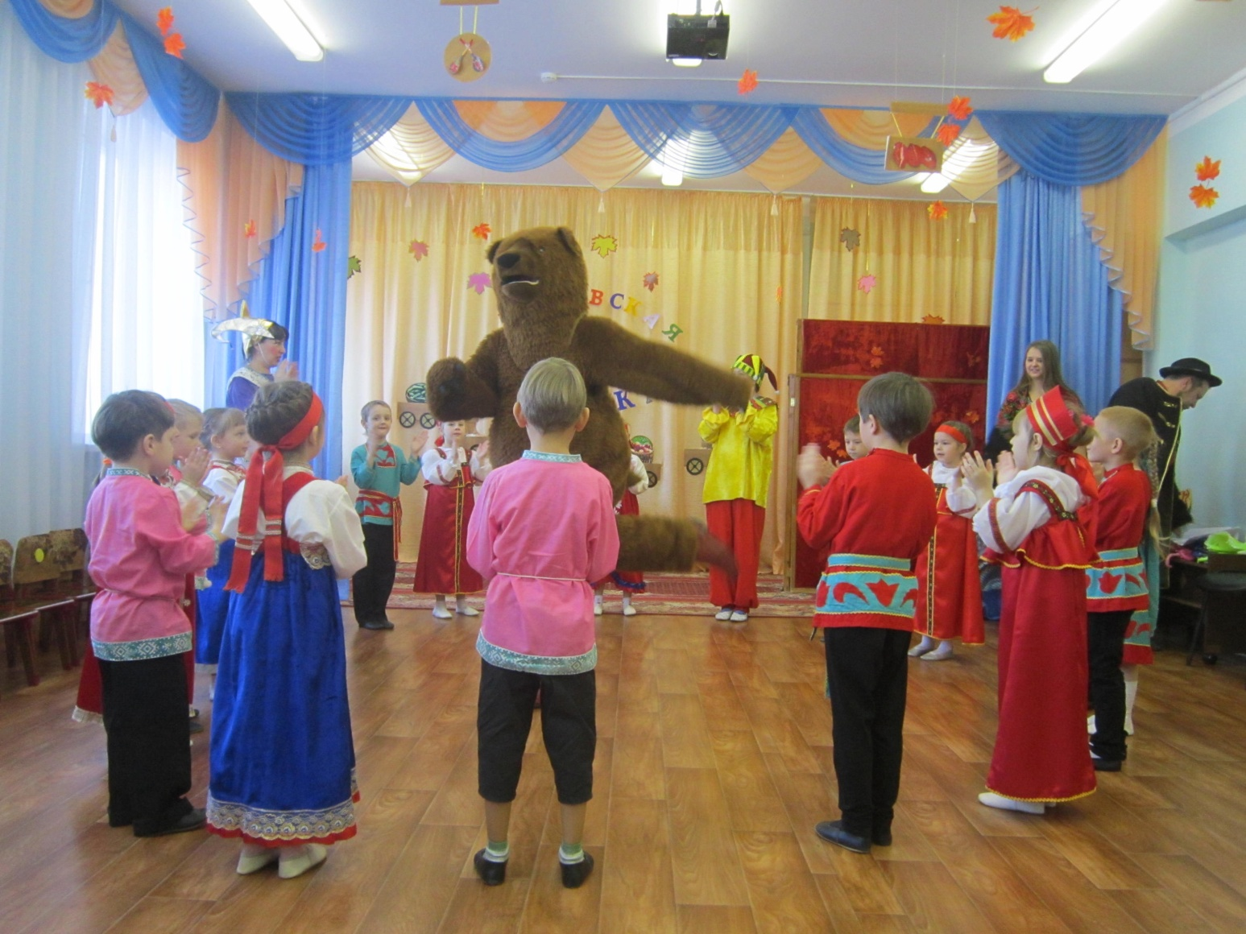
«Ростовская ярмарка»

Slide 26
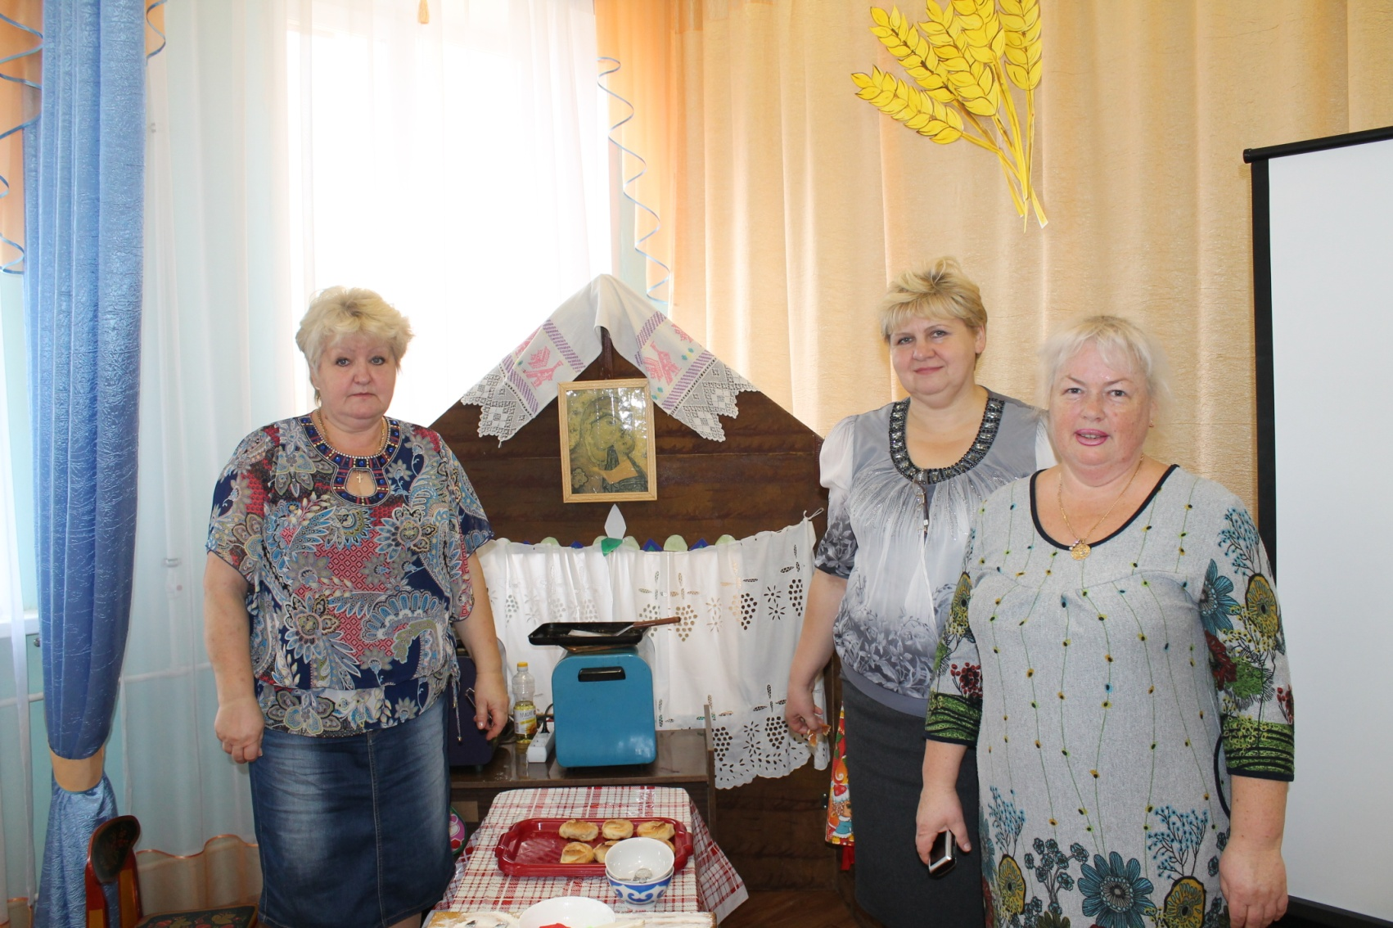
«Хлеб – всему голова»

Slide 27
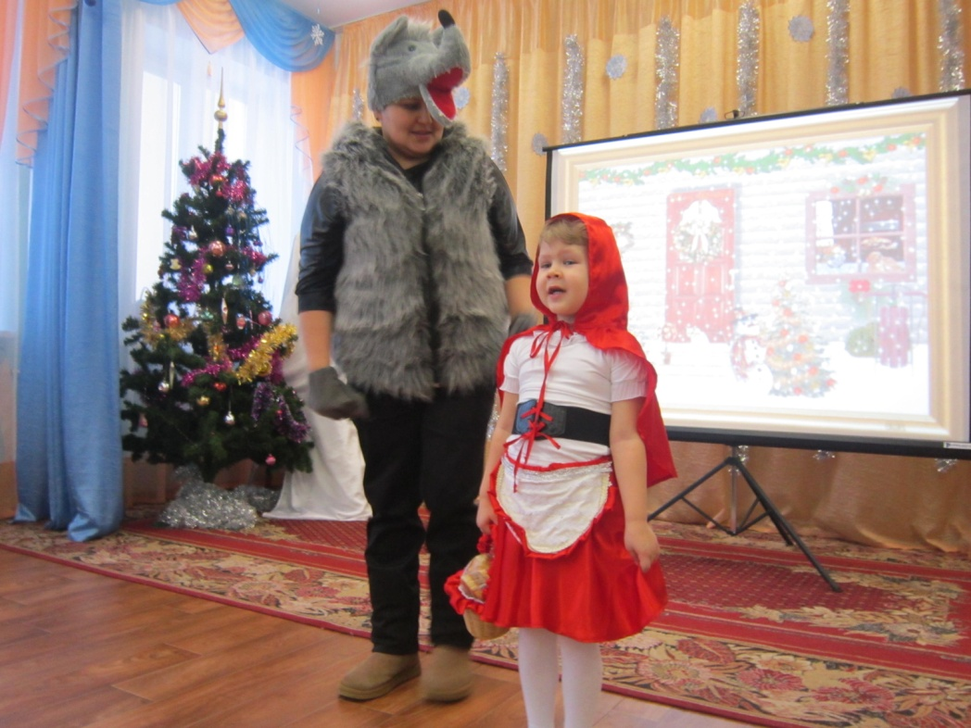
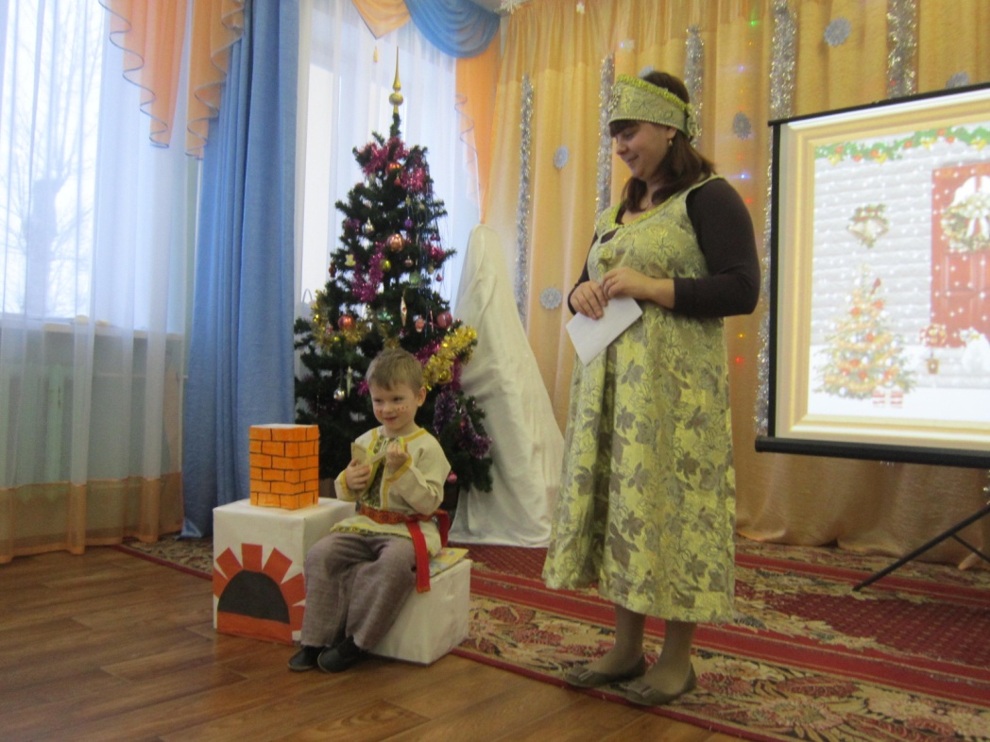
«Новогодний карнавал»

Slide 28
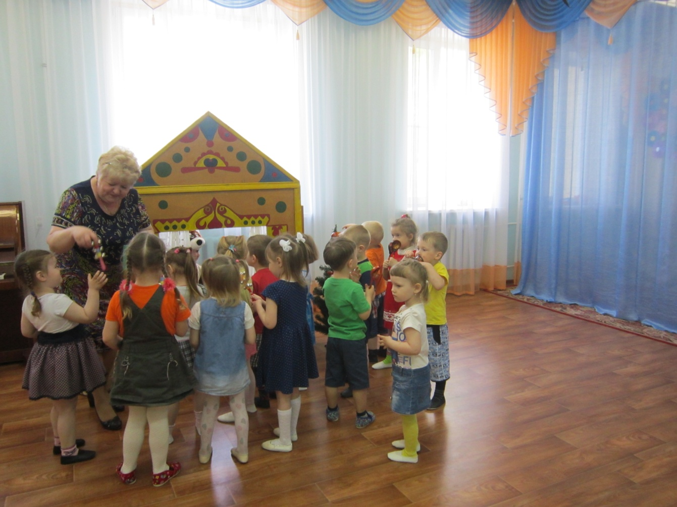
Квест – игра «В поисках пропавшей сказки»

Slide 29
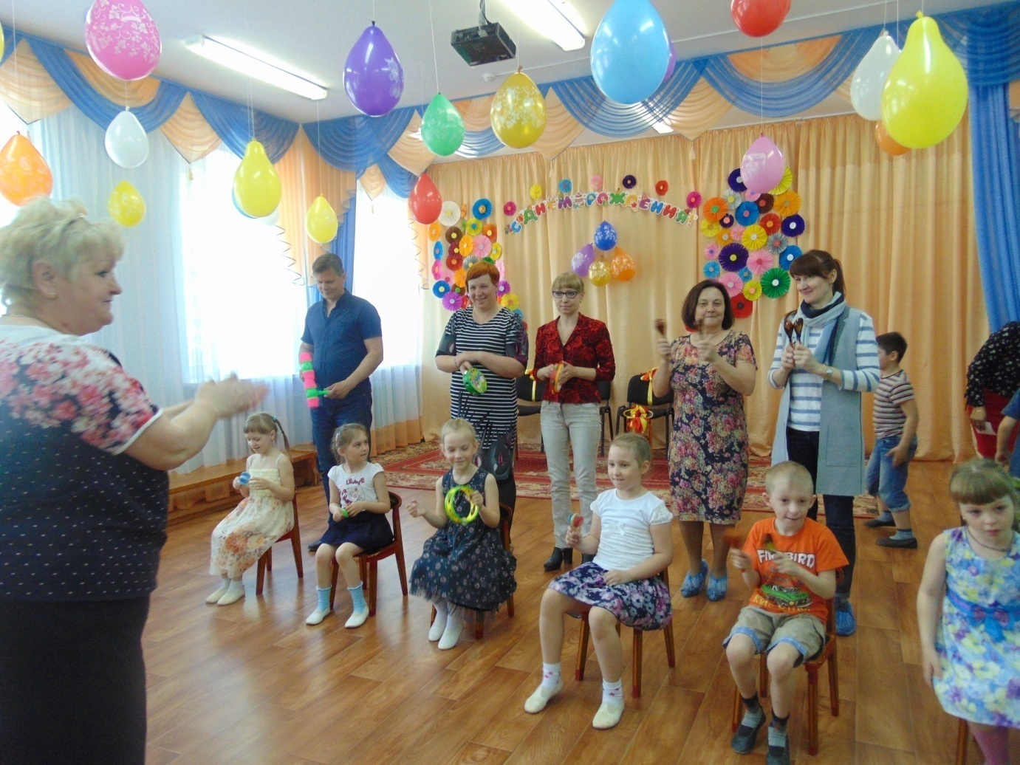
Со – бытие «Создадим праздник для именинников»

Slide 30
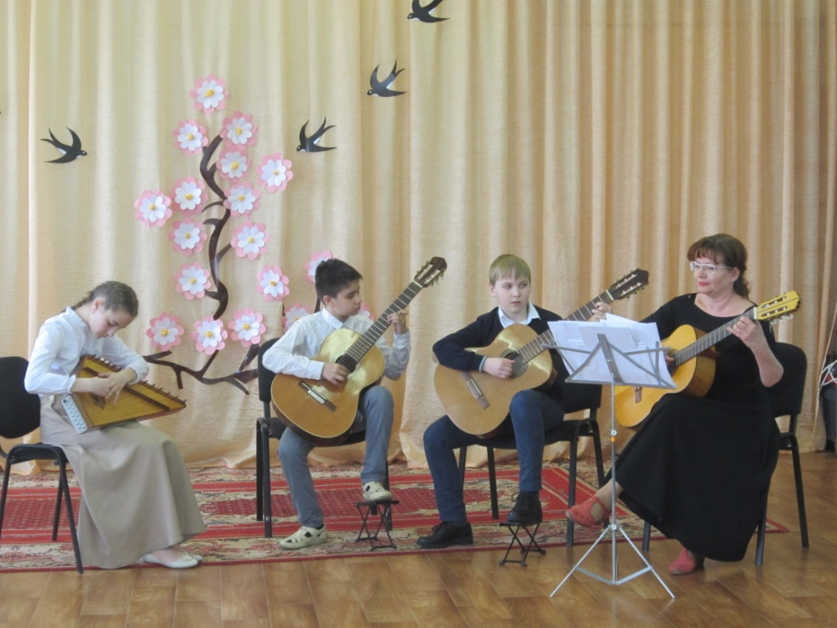
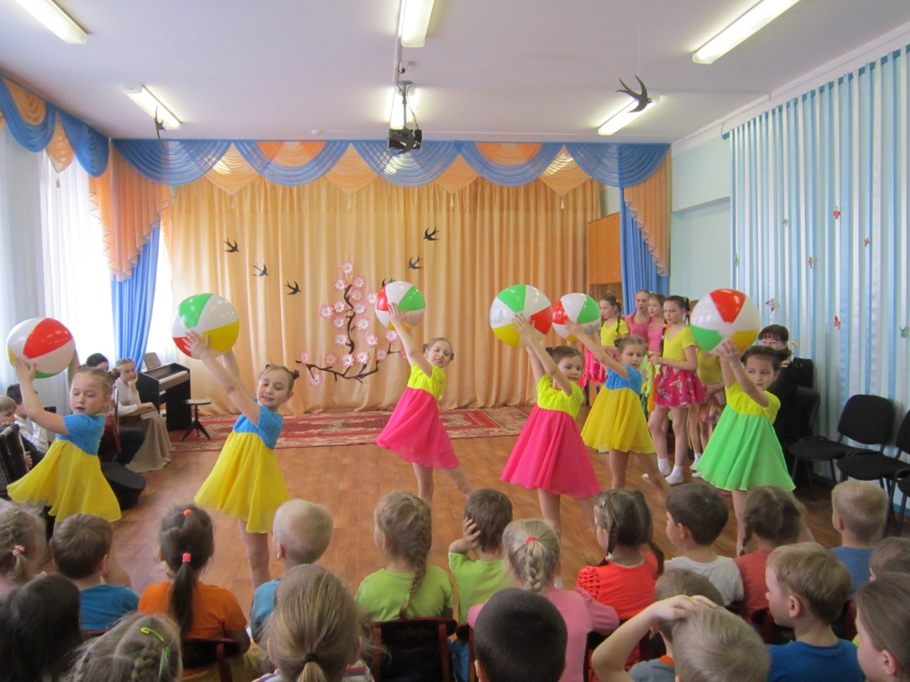
Концерт «Музыка и танец»

Slide 31
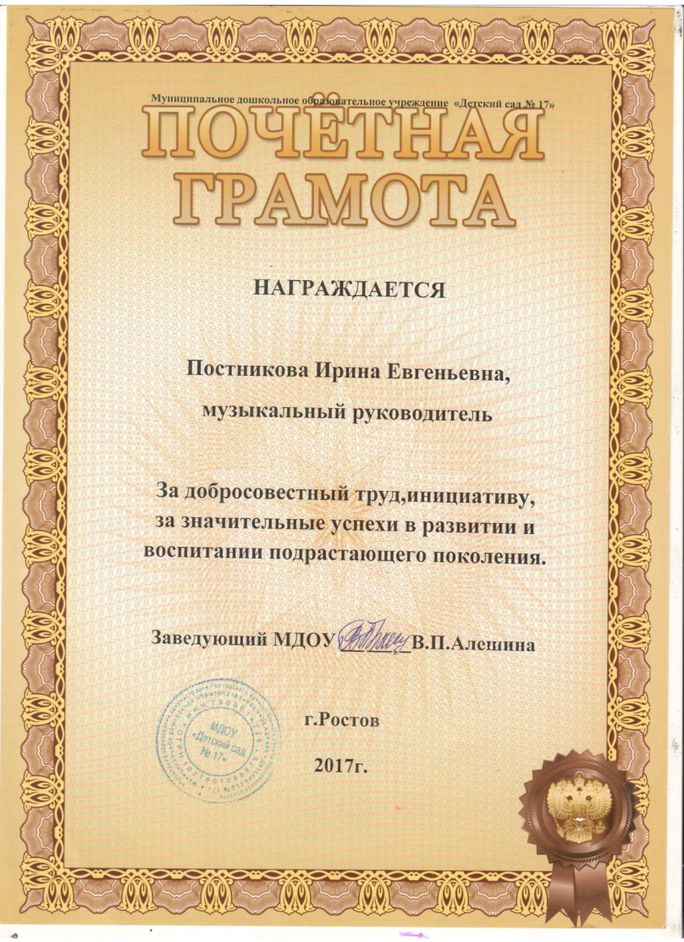

Slide 32
Спасибо за внимание!

